Slide 1


TRƯỜNG TIỂU HỌC PHÚ THỌ
Chào mừng Quý thầy, cô về dự giờ thăm lớp 2.2
Ngày 07 tháng 10 năm 2024
Trình bày: Nguyễn Thị Hữu Hồng

Slide 2





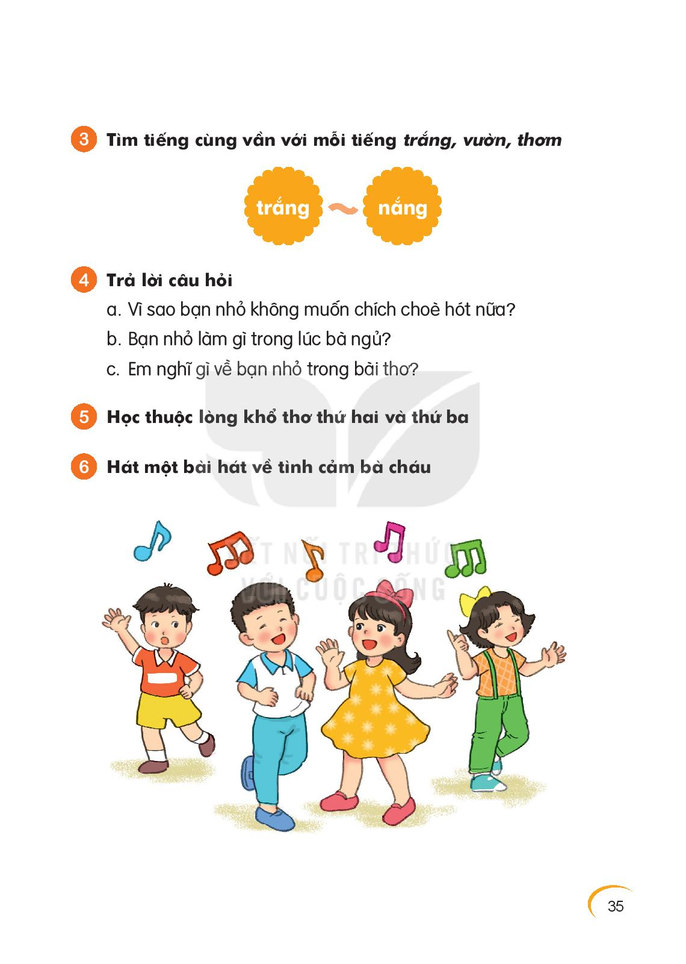

Thứ hai, ngày 07 tháng 10 năm 2024
Tiếng Việt
Khởi động
Nhảy bài “Aram sam sam”
Ôn và khởi động

Slide 3

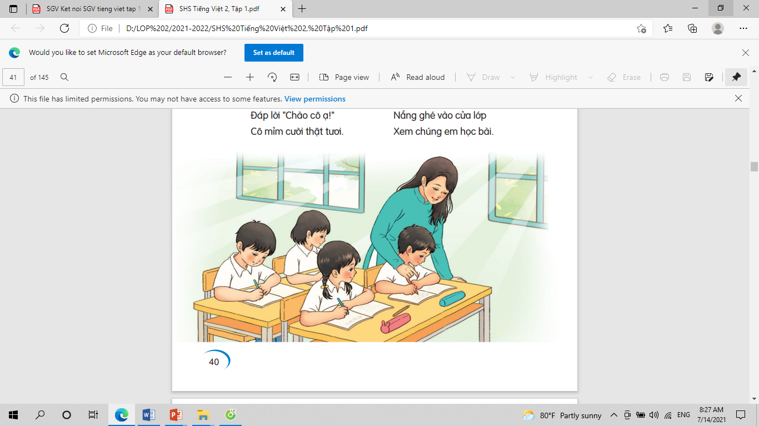
Thứ hai, ngày 07 tháng 10 năm 2024
Tiếng Việt
Cô giáo lớp em (Tiết 2)

Slide 4

Cô giáo lớp em
Sáng nào em đến lớp
Cũng thấy cô đến rồi.
Đáp lời “Chào cô ạ!”
Cô mỉm cười thật tươi.
Cô dạy em tập viết
Gió đưa thoảng hương nhài
Nắng ghé vào cửa lớp
Xem chúng em học bài.
Những lời cô giáo giảng
Ấm trang vở thơm tho
Yêu thương em ngắm mãi
Những điểm mười cô cho.
(Nguyễn Xuân Sanh)
Cô giáo đáp lại lời chào của các bạn nhỏ bằng cách mỉm cười thật tươi.
1
Cô giáo đáp lại lời chào của các bạn nhỏ như thế nào?

Slide 5
Cô giáo lớp em
Sáng nào em đến lớp
Cũng thấy cô đến rồi.
Đáp lời “Chào cô ạ!”
Cô mỉm cười thật tươi.
Cô dạy em tập viết
Gió đưa thoảng hương nhài
Nắng ghé vào cửa lớp
Xem chúng em học bài.
Những lời cô giáo giảng
Ấm trang vở thơm tho
Yêu thương em ngắm mãi
Những điểm mười cô cho.
(Nguyễn Xuân Sanh)
Gió đưa thoảng hương nhài; Nắng ghé vào cửa lớp; Xem chúng em học bài.
2
Tìm những câu thơ tả cảnh vật khi cô dạy em học bài.

Slide 6
Cô giáo lớp em
Sáng nào em đến lớp
Cũng thấy cô đến rồi.
Đáp lời “Chào cô ạ!”
Cô mỉm cười thật tươi.
Cô dạy em tập viết
Gió đưa thoảng hương nhài
Nắng ghé vào cửa lớp
Xem chúng em học bài.
Những lời cô giáo giảng
Ấm trang vở thơm tho
Yêu thương em ngắm mãi
Những điểm mười cô cho.
(Nguyễn Xuân Sanh)
Cô đến lớp rất sớm. Cô vui vẻ, dịu dàng (cô mỉm cười thật tươi để đáp lời chào của HS). Cô dạy các em tập viết, cô giảng bài.
3
Bạn nhỏ đã kể những gì về cô giáo của mình?

Slide 7
Cô giáo lớp em
Sáng nào em đến lớp
Cũng thấy cô đến rồi.
Đáp lời “Chào cô ạ!”
Cô mỉm cười thật tươi.
Cô dạy em tập viết
Gió đưa thoảng hương nhài
Nắng ghé vào cửa lớp
Xem chúng em học bài.
Những lời cô giáo giảng
Ấm trang vở thơm tho
Yêu thương em ngắm mãi
Những điểm mười cô cho.
(Nguyễn Xuân Sanh)
Qua bài thơ, em thấy tình cảm bạn nhỏ dành cho cô giáo thế nào?
Bạn nhỏ yêu quý, yêu thương cô giáo.
4

Slide 8
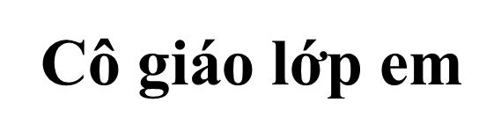
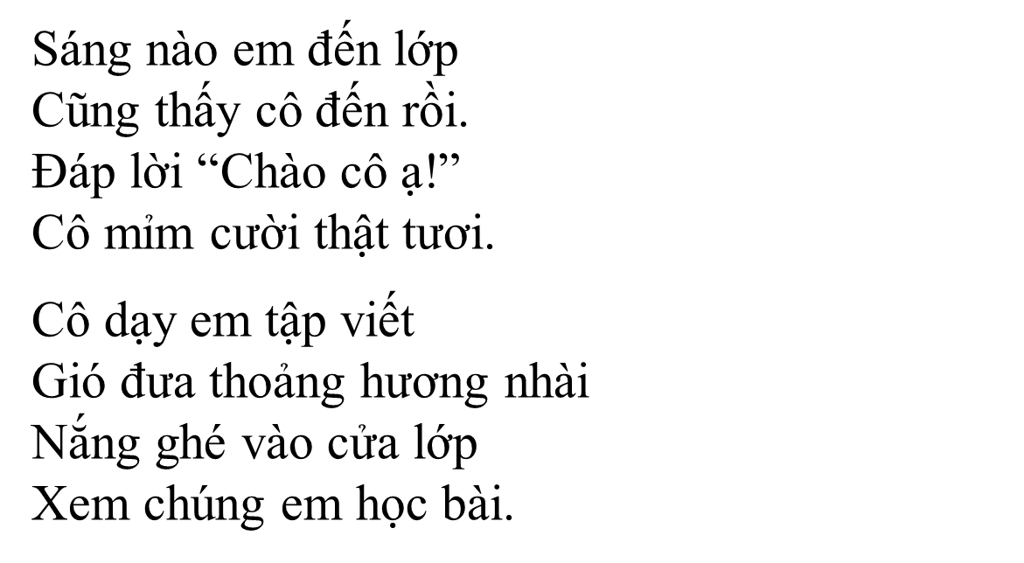
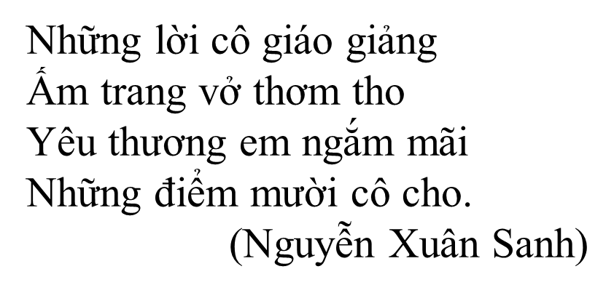

Slide 9
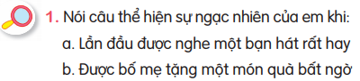
LUYỆN TẬP THEO VĂN BẢN ĐỌC

Slide 10
a/ Lần đầu được nghe một bạn hát rất hay
- Ôi! Mình không ngờ bạn hát hay thế?
- Ôi chao! Bạn hát hay quá!
b/ Được bố mẹ tặng một món quà bất ngờ
- Ôi! Bất ngờ quá đồ chơi con rất thích. Con cảm ơn bố ạ!.
- A! Cái áo đẹp quá, con thích vô cùng. Con cảm ơn mẹ ạ!.

Slide 11
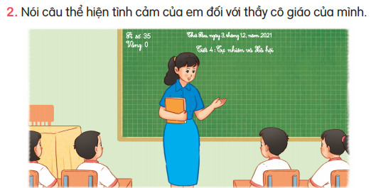
LUYỆN TẬP THEO VĂN BẢN ĐỌC

Slide 12



CỦNG CỐ BÀI HỌC

Slide 13
CẢM ƠN
QUÝ THẦY, CÔ ĐÃ VỀ DỰ
CẢM ƠN CÁC EM ĐÃ CHÚ Ý LẮNG NGHE

